Slide 1
ERP中
移动审批系统
设计与实现
院系名称：计算机学院
专业名称：计算机科学与技术
学生姓名：陈钱远
指导教师：朱福喜教授

Slide 2
目录
绪论
相关理论
系统设计
系统展示
总结与展望

Slide 3
绪论

Slide 4
课题背景
企业资源
  资金、设备、人力等的高效而合理的利用
  企业利润最大化
移动办公
  网络无处不在，广泛的移动办公成为可能
  通信业在沟通上的便捷
  IT业在软件上的高效
  自由、轻松、高效

Slide 5
目的与意义
来源于真实项目
  统一的供应商信息管理平台 ERP
  相互访问 而 独立运行 的子系统
移动办公大背景下对审批电子化与移动化的一次尝试

Slide 6
相关理论

Slide 7
ERP系统
ERP
  Enterprise Resource Planning，企业资源计划系统
  建立在信息技术基础上，以系统化的管理思想为企业决策层及员工提供决策运行手 段的管理平台

Slide 8
审批
移动审批
时间地点灵活
及时审批
轻松、高效
电子审批
实现电子化
工作地点固定
缺席影响效率
人工审批
效率低
单据保管、统计难
管控难

Slide 9
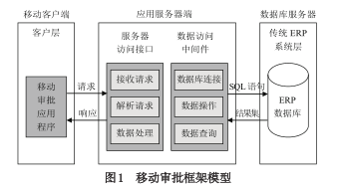
移动审批
移动审批系统结构模型

Slide 10
系统设计

Slide 11
总体设计
C/S结构
  Server: C# (Visual Studio 2013)
  Client: Android (Eclipse Android SDK)
  Database: SQL Server 2012
系统功能：
  合同管理：新建、审批、传输
  用户管理：新建、修改、关联

Slide 12
总体设计
功能分析
  服务器端：主 + 登陆 + 用户管理 + 合同管理
  用户端：主 + 登陆 + 用户管理 + 合同管理
  通信端：通信连接 + 数据传输
调用关系
  主模块：调用其它模块
  数据库：由特定模块调用

Slide 13
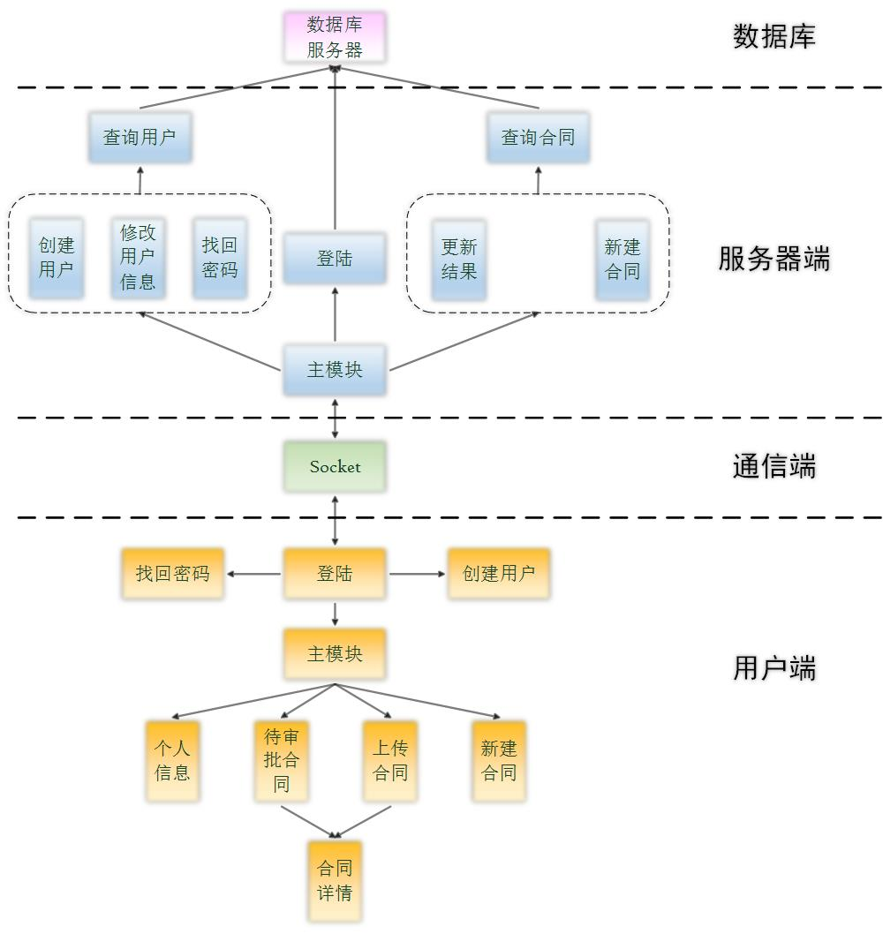
系统结构图

Slide 14
主要类
[Serializable]
public class SocketRequest{
public string Op;
public object RequestData;
}
合同类Contract
接收类SocketRequest
响应类SocketResponse
[Serializable]
public class SocketResponse{
public string Op;
public object ResultData;
}

Slide 15
服务器端设计

Slide 16
服务器端设计
主模块
  设置服务器IP与监听端口
  设置数据库服务器地址
  switch (request.Op) 调用其它模块

Slide 17
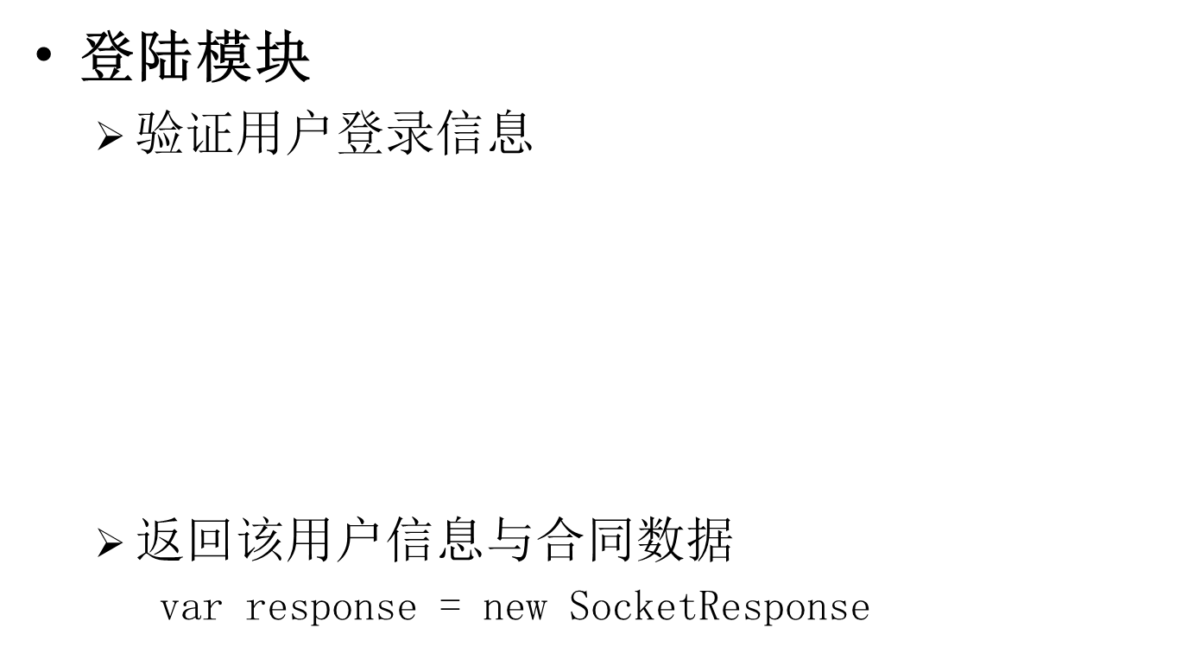
服务器端设计
var dbcon = new SqlConnection(SqlConLoc);
var dbcommand = dbcon.CreateCommand();
dbcommand.CommandText = "SELECT … ";
SqlDataReader dbreader = dbcommand.ExecuteReader();
if (dbreader.Read()){ … }

Slide 18
服务器端设计
用户管理模块
  创建用户模块
  修改用户信息模块
  找回密码模块
  查询用户模块
string sql = “INSERT / UPDATE … ";
dbcommand.CommandText = sql;
int flag = dbcommand.ExecuteNonQuery();
if (flag > 0) {
//数据库更新成功
}

Slide 19
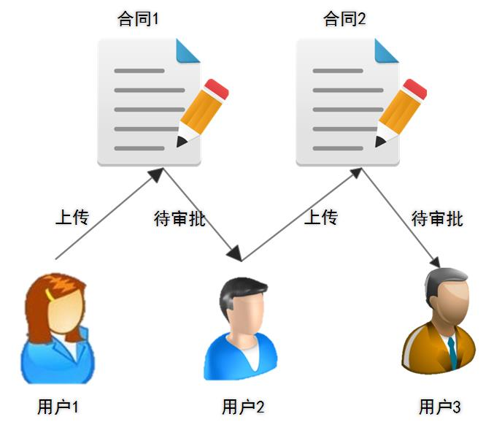
服务器端设计
合同与用户关联图

Slide 20
服务器端设计
合同管理模块
  新建合同模块
  更新结果模块
  查询合同模块

Slide 21
用户端设计

Slide 22
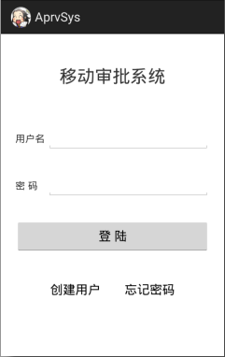
用户端设计
登陆模块
  通过通信端上传登陆信息
  根据返回数据调用相应模块
  调用创建用户和找回密码模块
Bundle bd = new Bundle();
bd.putString("AprvConList", AprvConListStr);
Intent intent = new Intent(MainActivity.this, ViewContentActivity.class);
intent.putExtras(bd);
startActivity(intent);

Slide 23
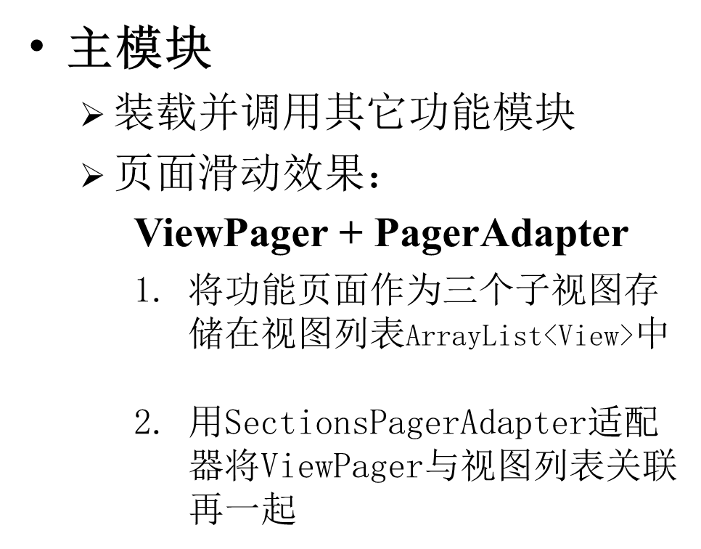
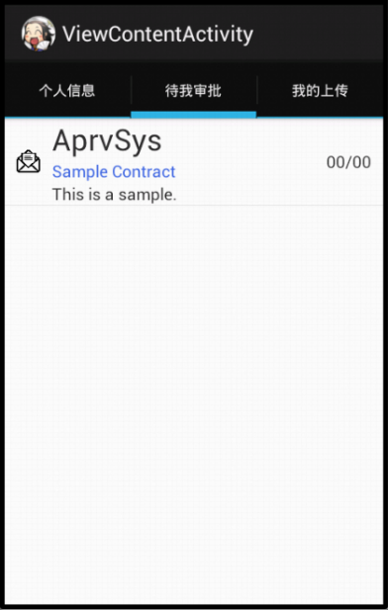
用户端设计

Slide 24
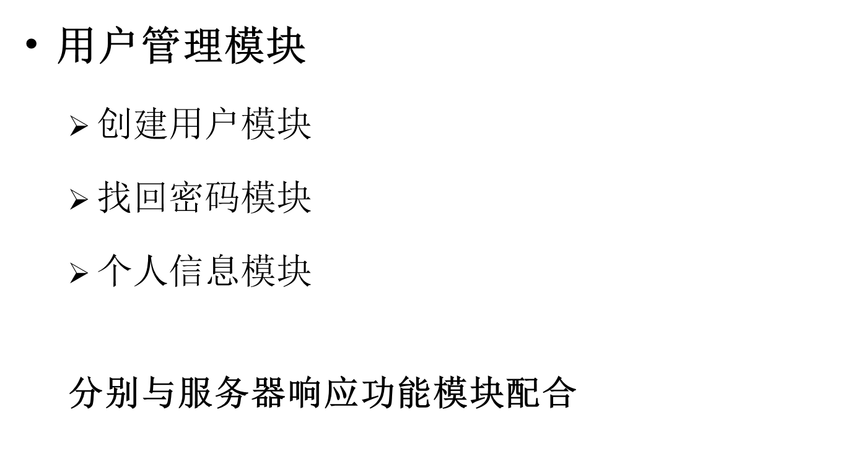
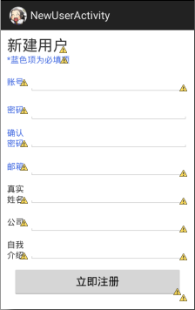
用户端设计

Slide 25
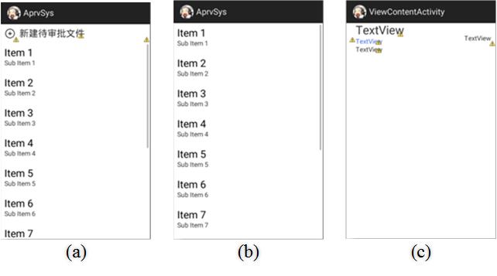
用户端设计
合同管理模块
  待审批模块：List<Contract> + 视图适配器
  上传合同模块：(a)
  详情模块
  新建合同模块

Slide 26
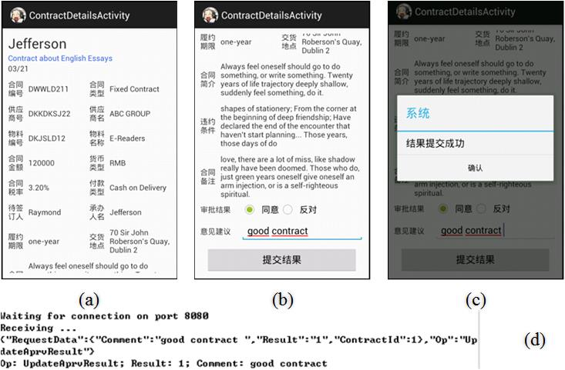
用户端设计
详情模块
  被待审批模块和上传合同模块均调用
    显示不同控件
  关闭时返回主页面时需更新页面
    startActivityForResult

Slide 27
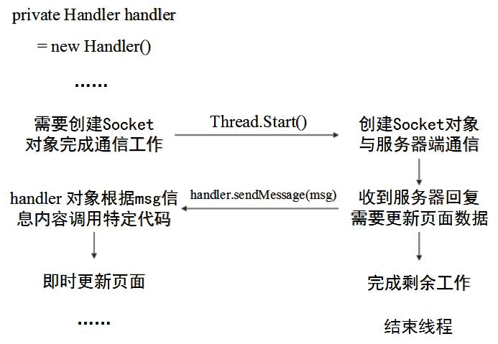
用户端设计
Handler

Slide 28
通信端设计

Slide 29
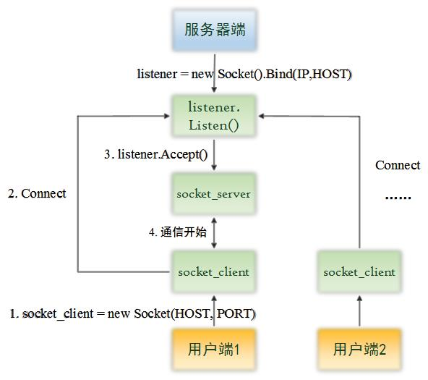
通信端设计
通信连接
  用户端在线程中使用Socket

Slide 30
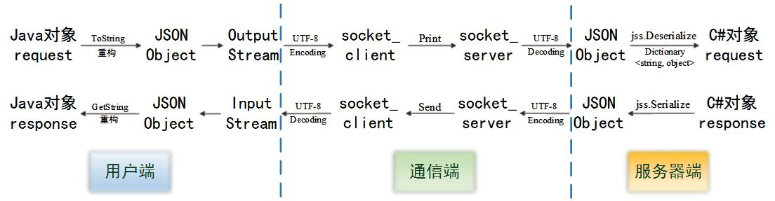
通信端设计
数据传输
  JSON作为中间格式，UTF-8编码传输
  灵活可扩展的数据格式

Slide 31
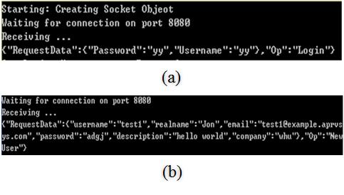
通信端设计
Dictionary<string, object> UserData = (Dictionary<string, object>)request.RequestData;

Slide 32
数据库设计
两个数据表
  合同信息表ContractTable
  用户信息表UserInfoTable
    AprvCon：2；6
    UpldCon：3；4；7

Slide 33
系统展示

Slide 34
运行环境
运行环境
  应用与数据库服务器：ThinkPad E40的笔记本电脑，参数为：Intel i5CPU 四核2.67GHz，3GB内存，win8.1专业版32位操作系统。
  用户端：安卓手机(HTC One S)，操作系统为Android 4.0.3（API Level 15）
  截图为同参数下的安卓模拟器中
  执行同样测试的结果

Slide 35
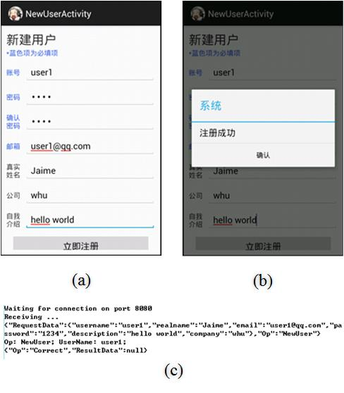
运行展示
创建用户
  OP:NewUser
  Handler系统通知窗

Slide 36
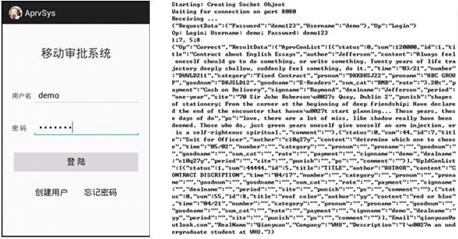
运行展示
登陆功能：返回用户数据

Slide 37
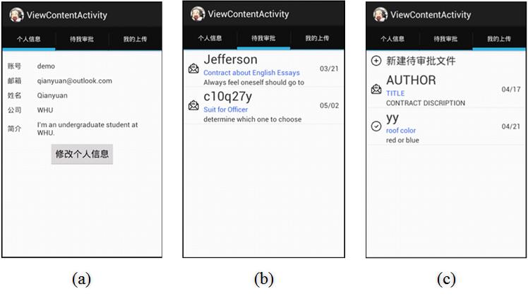
运行展示
主界面：三大功能模块

Slide 38
运行展示
待审批模块

Slide 39
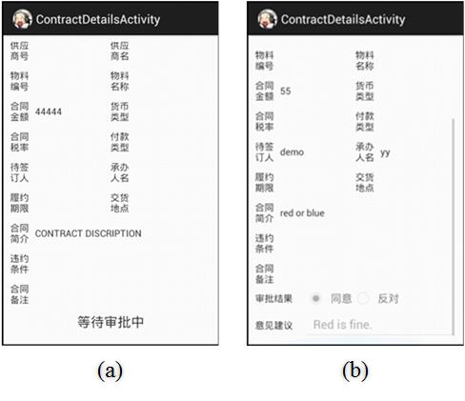
运行展示
已上传模块
  详情页面对于不同调用请求的不同显示

Slide 40
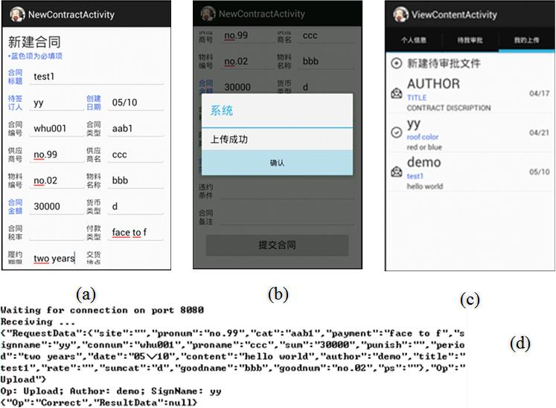
运行展示
新建合同模块

Slide 41
总结与展望

Slide 42
总结展望
待完善之处
  通知与推送功能
  社交功能的开发
  更完善的数据库
  软件界面的优化

Slide 43
Q & A

Slide 44
谢谢！

